Slide 1
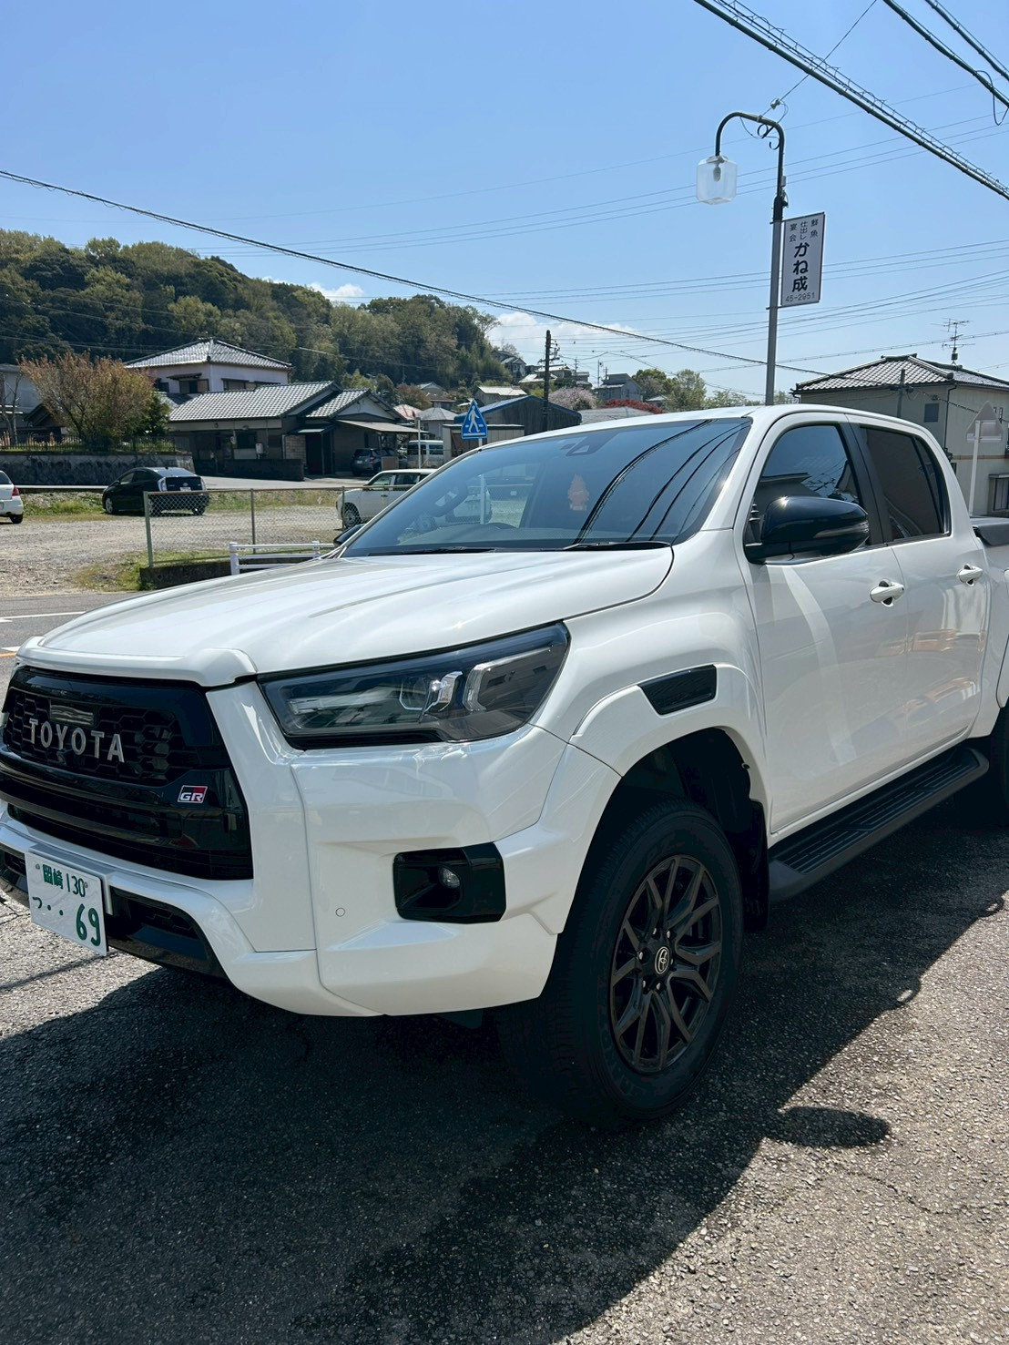
“出張洗車”

Slide 2
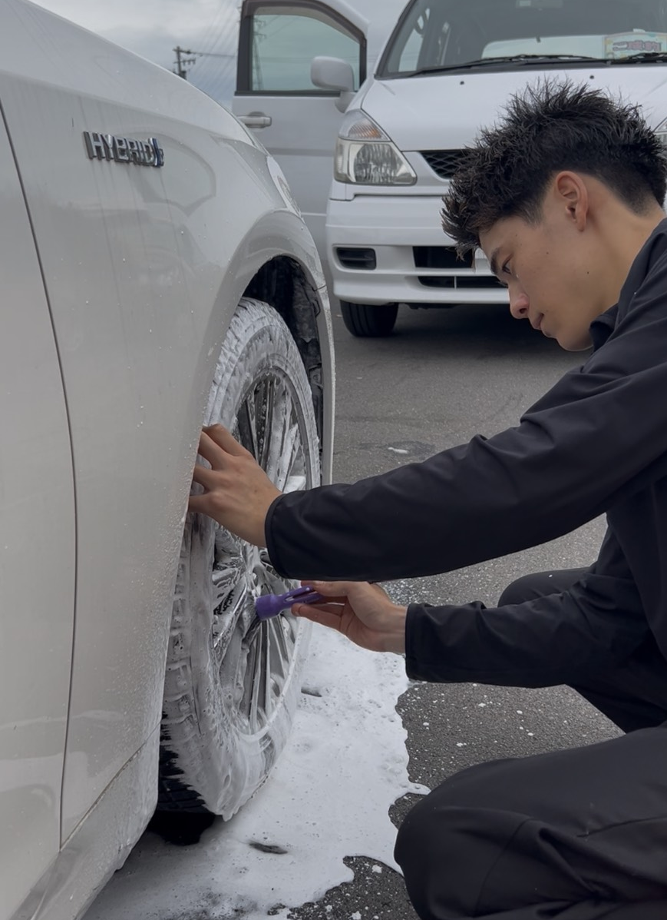
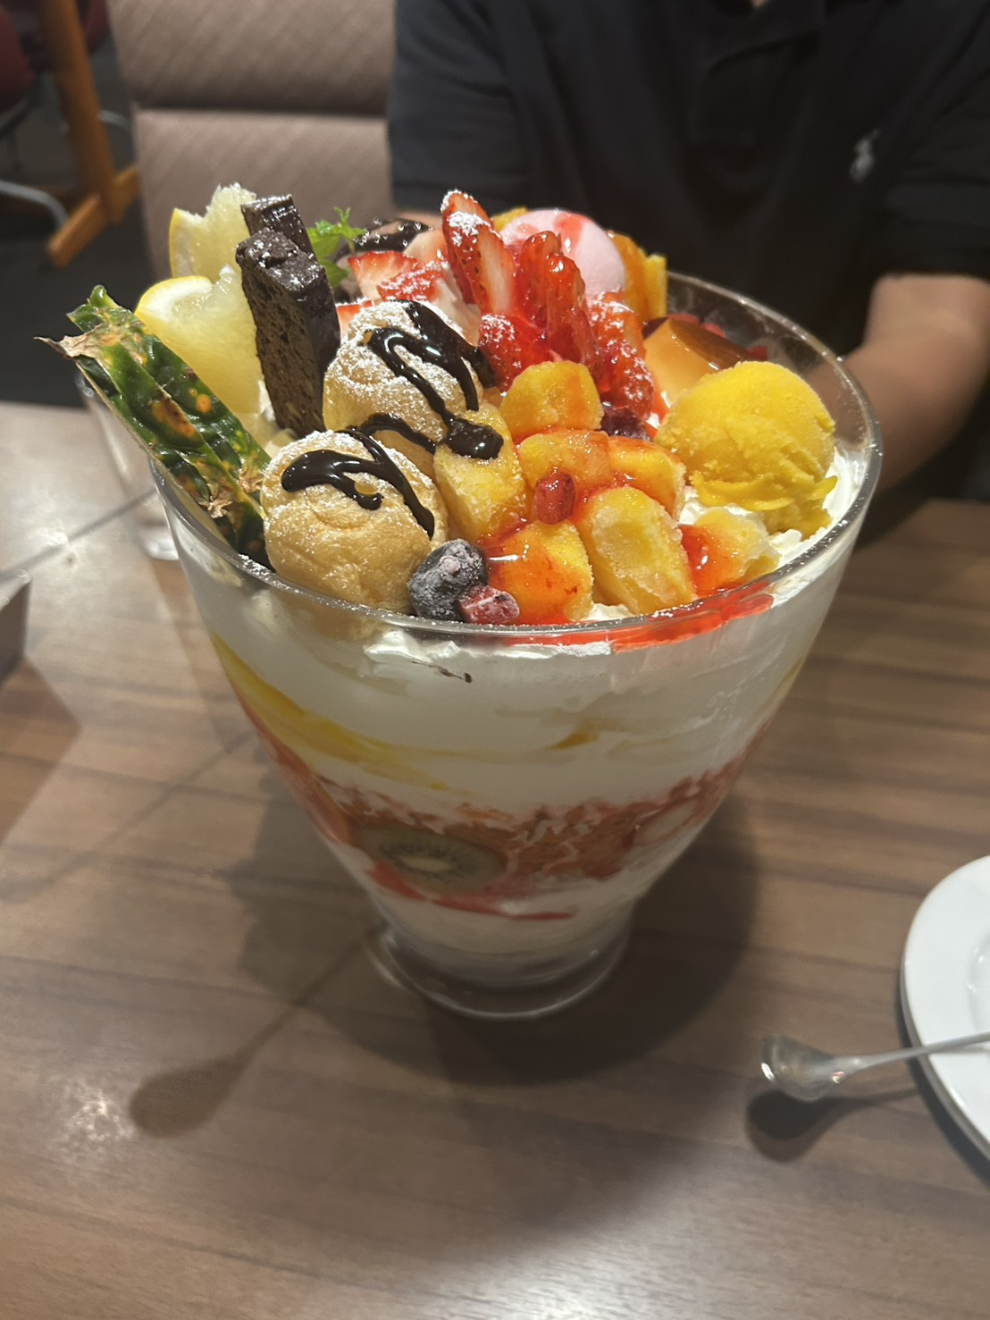
プロフィール
名古屋工業大学 学部4年生
２１歳
好きな食べ物：果物、ヨーグルト
趣味：洗車、ピアノ

Slide 3
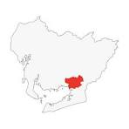

生い立ち
愛知県豊川市出身
愛知県立国府（こう）高等学校
名古屋工業大学 学部４年生 生命応用化学科
ごく平凡な人生

Slide 4

起業までの道のり
豊川→名古屋 の通学電車
サラリーマンの顔が楽しそうじゃない
４０年働くのにこれでいいのか

Slide 5
なぜ“出張洗車”なのか①
お金がない
突出した能力がない
人の笑顔を見るのが好き
自分に何ができるのか

Slide 6
なぜ“出張洗車”なのか②
周りの人の車を洗う みんな喜んでくれる
めんどくさい思考の増加（ウーバーなど）
これならできる！

Slide 7
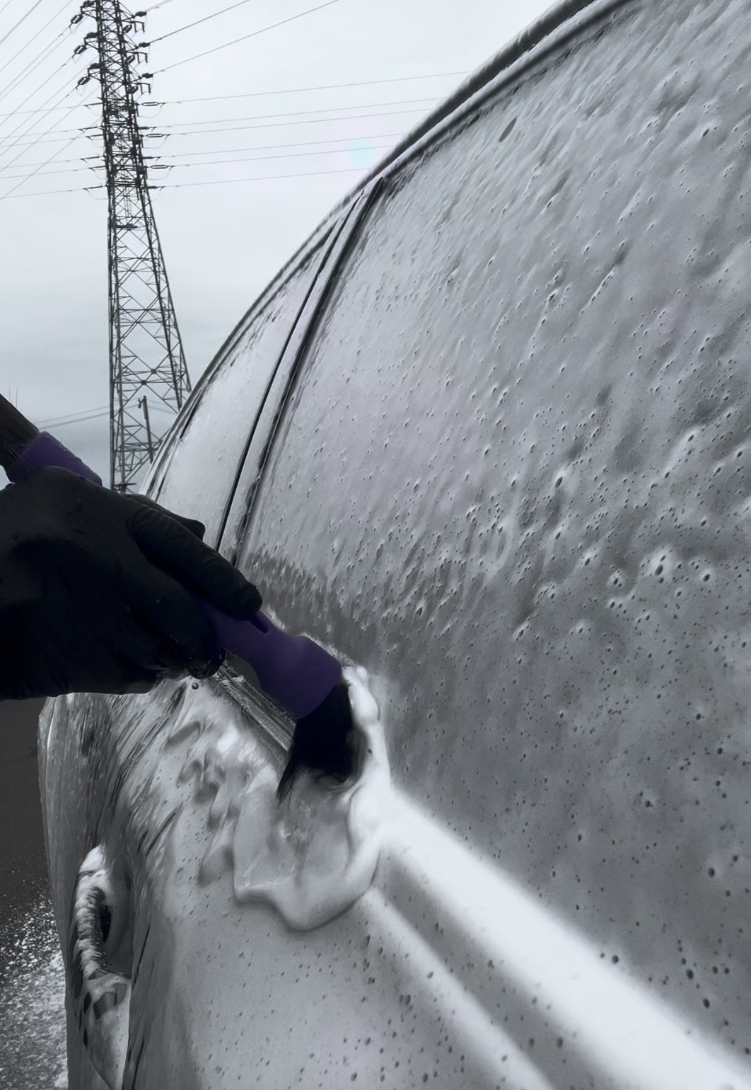
事業の特徴
お客様のご自宅、職場などにお伺いし洗車 →お客様の手を煩わせない
車屋などの展示車両の清掃、美観維持 →ほかの業務に集中できる

Slide 8
モチベーション
お客様に喜んでもらうこと

Slide 9
BNIに入って得られたもの
志の高い仲間たち
人生の先輩、良い指導者
大学生活では得られない貴重な経験

Slide 10
頂きたいリファーラル
洗車業務を任せたい車屋さん、整備士さん
車を持っている多忙な経営者さん
自身で車を洗わない一般の方

Slide 11
今後の目標
仲間を増やしていき、ゆくゆくは活動範囲を全国に広げていきたい。
洗車と言ったらここの会社だよねというような認知を確立させたい

